Slide 1

إعداد :
هدى النشواتي
شبكات الحاسوب

Slide 2

ظهور الشبكات
تعريف شبكة الحاسوب
فوائد شبكة الحاسوب
تعريف التراسل
عناصر التراسل
مكونات شبكة الحاسوب

Slide 3
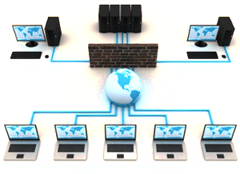
كيف تطورت الشبكات؟
- بدأت الشبكات في أوائل الستينات حين عزمت وزارة الدفاع الأمريكية على ربط الحواسيب الرئيسية التابعة لها بهدف الاتصال فيما بينها.
- بدأت بعد ذلك الجامعات ومراكز الأبحاث الأخرى في العالم الانضمام إلى هذه الشبكة.
- في عام 1991 نشأت شبكة الويب العالمية.
- أدى ظهور الشبكة العالمية إلى ثورة في المعلوماتية والاتصال في مختلف المجالات.

Slide 4

تعريف شبكة الحاسوب
هي مجموعة من الحواسيب المتصلة فيما بينها بواسطة خطوط اتصال لها القدرة على نقل البيانات. الهدف من بنائها هو المشاركة في البيانات
والمعلومات والبرامج
والمعــــــــــــدات بين
الحــــــــــــــــــــواسيب.

Slide 5
باستخدام بعض البرامج مثل البريد الإلكتروني وغيره وبسرعة فائقة وتكلفة زهيدة.
الاتصال بين الأفراد والجماعات
مثل مشاركة الطابعة والماسح الضوئي ووسائط التخزين ، مما يؤدي إلى خفض التكلفة.
بدلاً من تنزيل التطبيق على جميع الأجـهــــــــزة
يمكن تنزيلها على الخادم فقط.
فوائد الشبكة
مشاركة الاجهزة
مشاركة التطبيقات
تبادل البيانات والملفات
توفر الشبكة إمكانية تبادل الملفات والبيانات بسهولة فائقة وسرعة عالية.

Slide 6
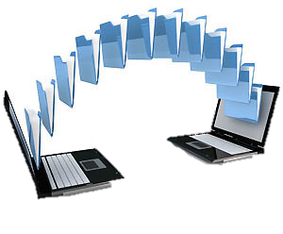
التراسل
الرسالة (Message) : المعلومات او البيانات التي سيتم ارسالها، وهي تتكون من نصوص أو أرقام أو صور أو أصوات أو فيديو أو مزيج منها.
المرسل (Sender): جهاز الحاسوب الذي يقوم بإرسال البيانات والمعلومات إلى الأجهزة الأخرى داخل الشبكة، ويسمى أيضاً بالمصدر (Source)
المستقبل (Receiver) : جهاز الحاسوب الذي يقوم باستقبال البيانات والمعلومات المرسلة من الأجهزة الأخرى داخل الشبكة.
هي عملية تبادل للبيانات بين أجهزة الحاسوب المختلفة ضمن الشبكة.
قناة الاتصال (Channel) : الوسط أو الطريق الذي يتم من خلاله نقل البيانات بين أجهزة الحاسوب المختلفة في الشبكة.
عناصر التراسل
التغذية الراجعة (Feedback) : الإشعار الذي يوضح فيما إذا تم استلام الرسالة أم لم يتم.
المستقبل
الرسالة
المرسل
قناة الاتصال
التغذية الراجعة

Slide 7


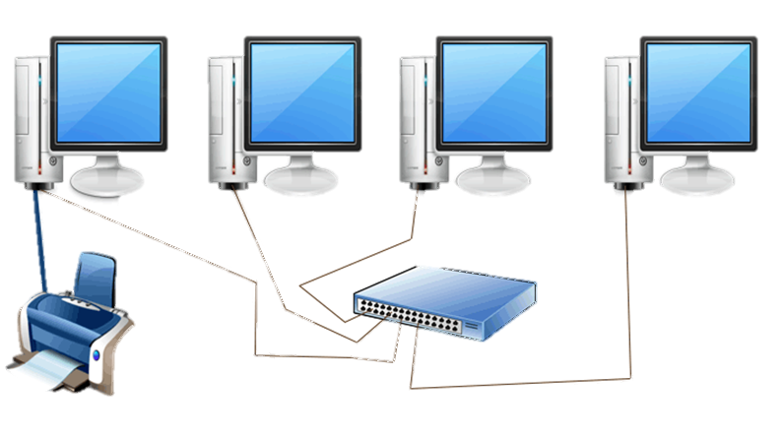
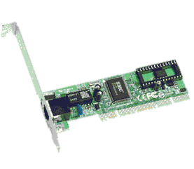
مكونات الشبكة
5
1
البروتوكول
أجهزة حاسوب
2
خطوط الاتصال بين الحواسيب
4
3
بطاقات الشبكة
معدات ربط الشبكة

Slide 8
1-
أجهزة حاسوب
تتكون الشبكة من جهازي حاسوب فأكثر .

Slide 9
2-
خطوط الاتصال بين الحواسيب
وسائط الاتصال اللاسلكية
وسائط الاتصال السلكية
كابلات الألياف الضوئية
الكابلات المزدوجة المجدولة
الكابلات المحورية
الأشعة تحت الحمراء
موجات الراديو
الأقمار الصناعية
الموجات القصيرة جداً

Slide 10
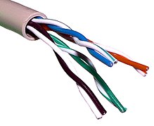
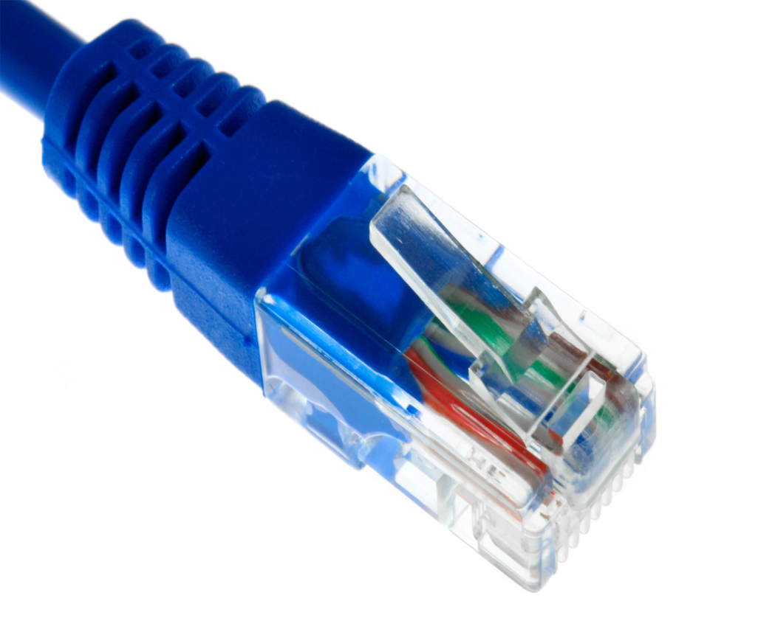
وسائط الاتصال السلكية
1- الكابلات المزدوجة المجدولة
مكوناتها: أزواج من الأسلاك النحاسية المجدولة داخل غلاف
بلاستيكي.
انقر على الصورة
مميزاتها :
1- منتشرة على نطاق واسع
2- تكلفة منخفضة
سلبياتها:
1-تفقد البيانات بشكل عالٍ.
2- تنقل البيانات لمسافات قصيرة نسبياً.

Slide 11
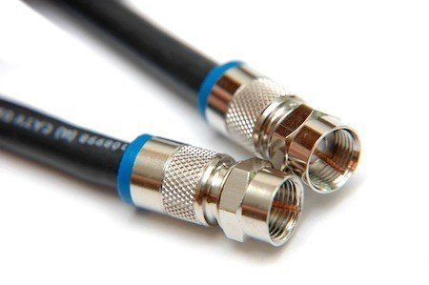
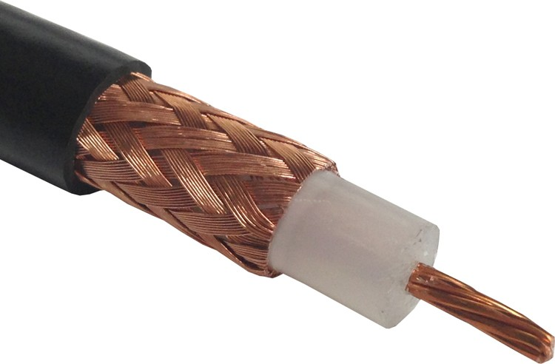
وسائط الاتصال السلكية
2- الكابلات المحورية
مكوناتها: سلك نحاسي في المركز، محاط بمادة عازلة ثم طبقة شبك نحاسي ثم غلاف عازل.
انقر على الصورة
مميزاتها :
تستطيع نقل البيانات لمسافات بعيدة
سلبياتها:
تكلفتها عالية نسبياً.

Slide 12
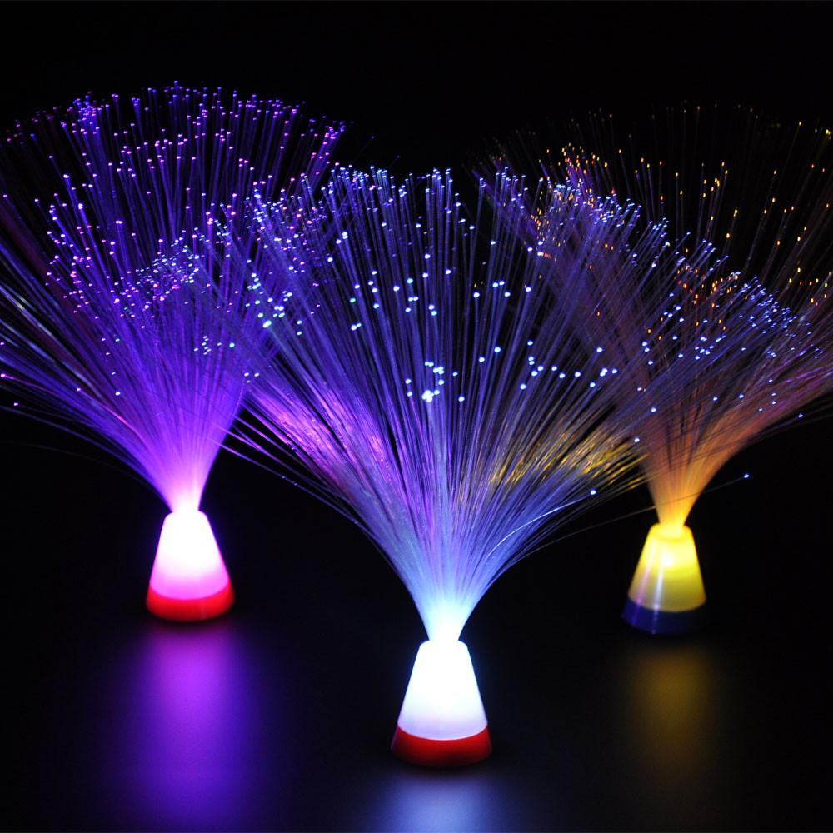
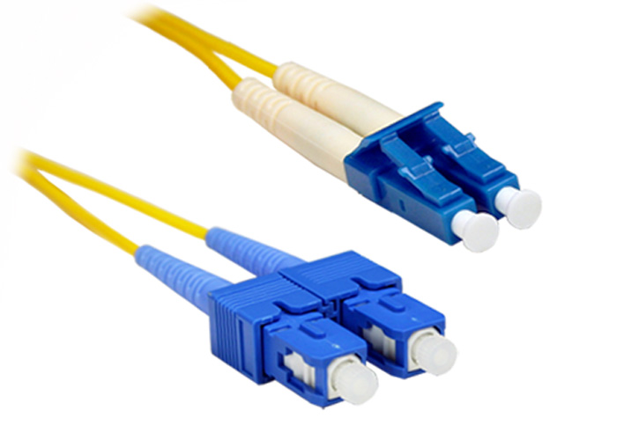
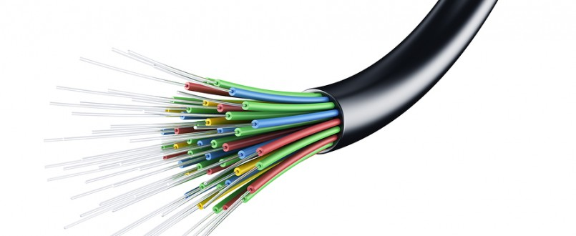
وسائط الاتصال السلكية
3- كابلات الألياف الضوئية
مكوناتها: شعيرات رفيعة جداً مصنوعة من الزجاج محاطة بغلاف
عازل.
انقر على الصورة
مميزاتها :
سرعة عالية جداً في نقل البيانات ولمسافات بعيدة جداً.
سلبياتها:
1- التكلفة العالية.
2- صعوبة تركيبها
وصيانتها.

Slide 13
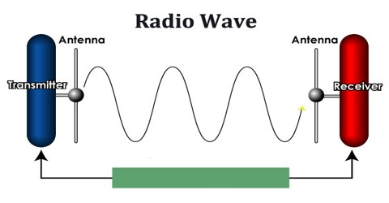
وسائط الاتصال اللاسلكية
1- موجات الراديو Radio Waves
مبدأ عملها
يتم تزويد الشبكة بأجهزة ارسال واستقبال راديوي، حيث يقوم الجهاز المرسل بإرسال البيانات على تردد معين، ويُضبط الجهاز المستقبل على التردد نفسه.

Slide 14
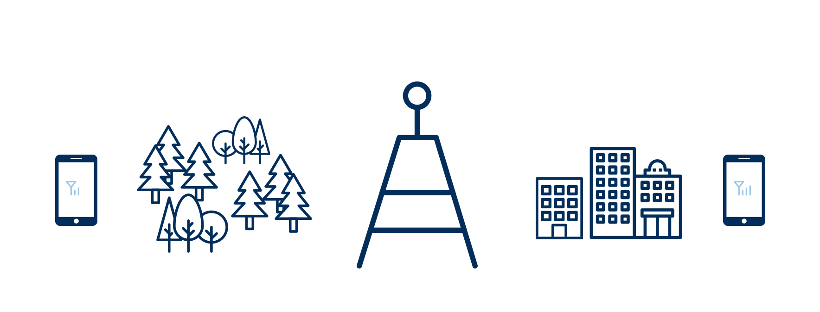
موجات الراديو Radio Waves
خصائصها
1- تنقل الإشارة في اتجاهات متعددة
2- تكلفتها متوسطة
أمثلة
- اتصالات الهواتف الخلوية
- جهاز الوايفاي
- البلوتوث

Slide 15
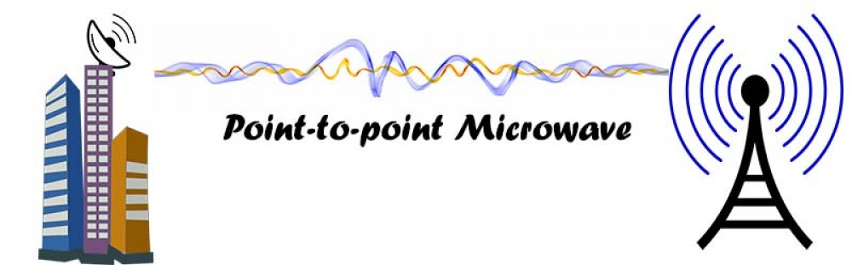
وسائط الاتصال اللاسلكية
2- الموجات القصيرة جداً Microwaves
مبدأ عملها
موجات تنتقل عبر هوائيات ، تكون في خطوط مستقيمة، مما يتطلب أن يكون المرسل والمستقبل على المستوى نفسه

Slide 16
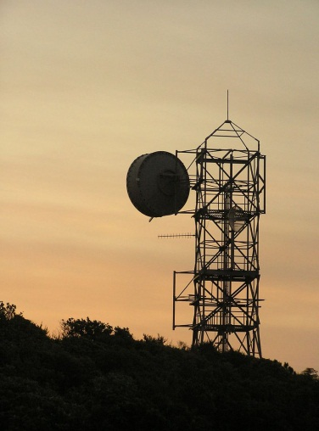
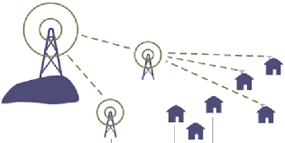
الموجات القصيرة جداً Microwaves
خصائصها
1- تغطي مساحات واسعة
2- تحتاج إلى هوائيات كبيرة مرتفعة الثمن
أمثلة
- محطات التلفاز

Slide 17
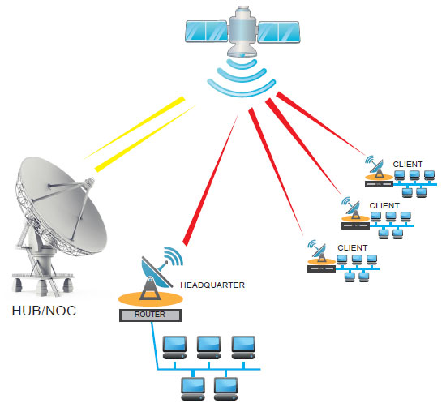
وسائط الاتصال اللاسلكية
3- الأقمار الصناعية Satellites
مبدأ عملها
يتم ارسال البيانات من محطة أرضية إلى الأقمار المدارية التي تعيد بث الإشارات الميكروية إلى محطات أرضية أخرى.

Slide 18
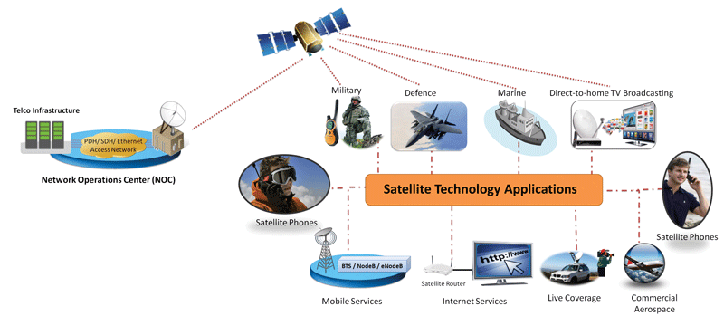
الأقمار الصناعية Satellites
خصائصها
1- تغطي مساحات واسعة جداً .
2- كلفتها عالية بسبب الحاجة إلى الأقمار المدارية والمحطات الأرضية.
أمثلة
- أنظمة البث الفضائي

Slide 19
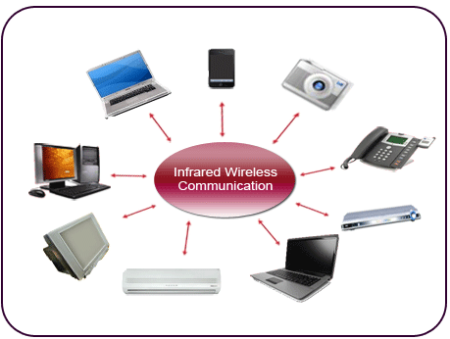
وسائط الاتصال اللاسلكية
4- الأشعة تحت الحمراء Infrared
مبدأ عملها
يتم تزويد أجهزة الشبكة بجهاز إرسال واستقبال، لبث البيانات والتقاطها، باستخدام الأشعة تحت الحمراء .
وهي تحتاج إلى توجيه مباشر بين المرسل والمستقبل من دون أي عائق بينهما.

Slide 20
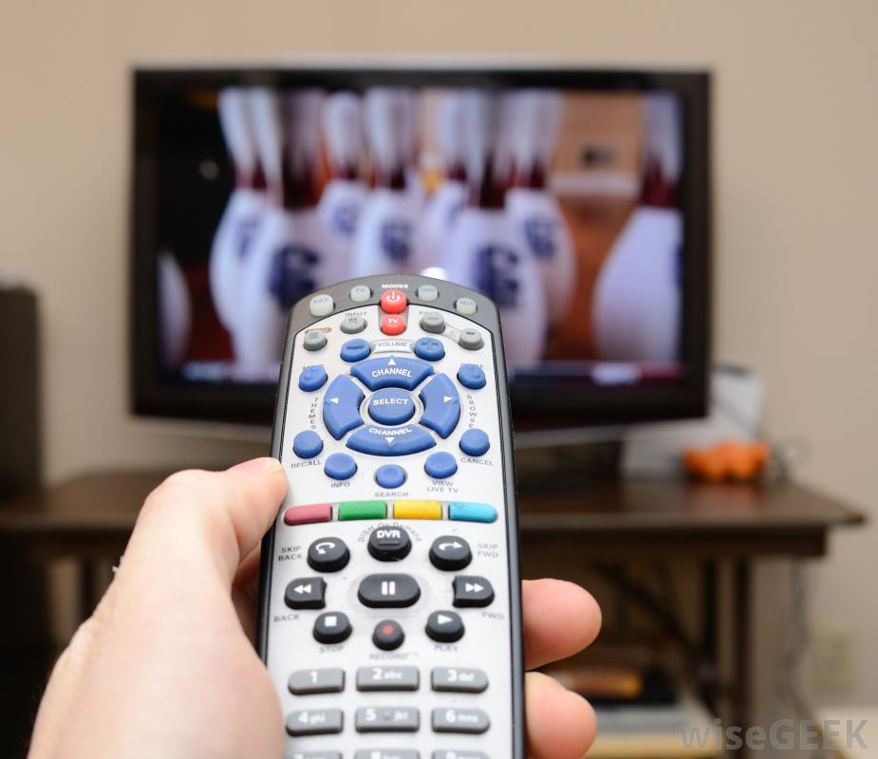
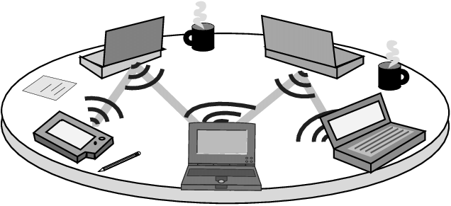
الأشعة تحت الحمراء Infrared
خصائصها
1- تستخدم للمسافات القصيرة
2- تكلفة منخفضة
3- تستخدم في الاتصالات الآمنة.
أمثلة
- أجهزة التحكم عن بعد بالتلفاز

Slide 21
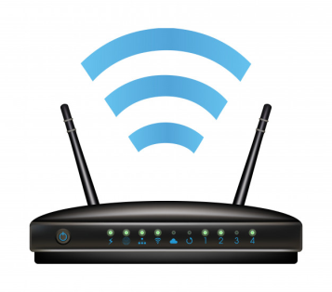
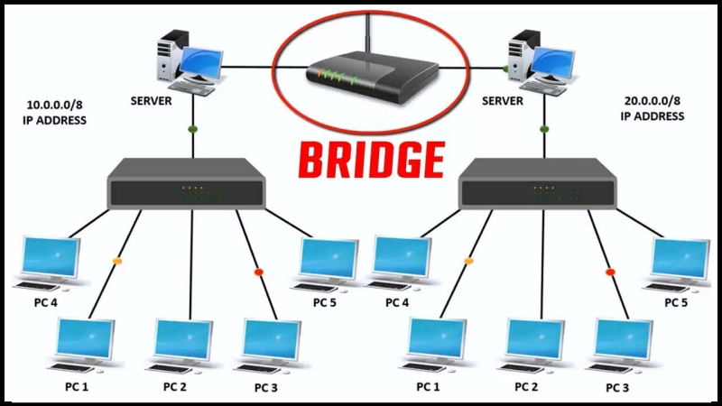
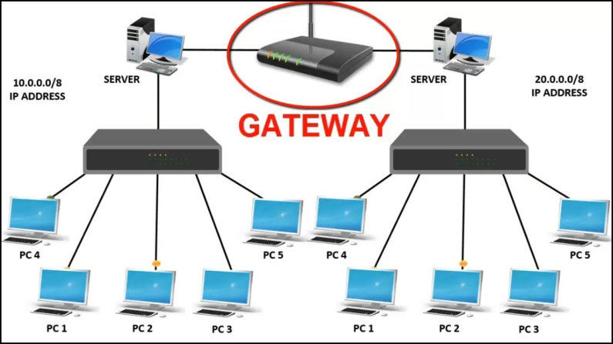
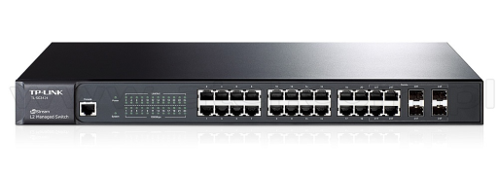
معدات ربط الشبكة
3-
هي الأجهزة التي تستخدم لربط أجهزة الحاسوب في الشبكة مع بعضها البعض، وتقوم بتوجيه عملية تبادل البيانات بين أجهزة الحاسوب. ومن الأمثلة عليها :
الموجه Router
الجسر Bridge
الموزع Switch
البوابة Gateway

Slide 22
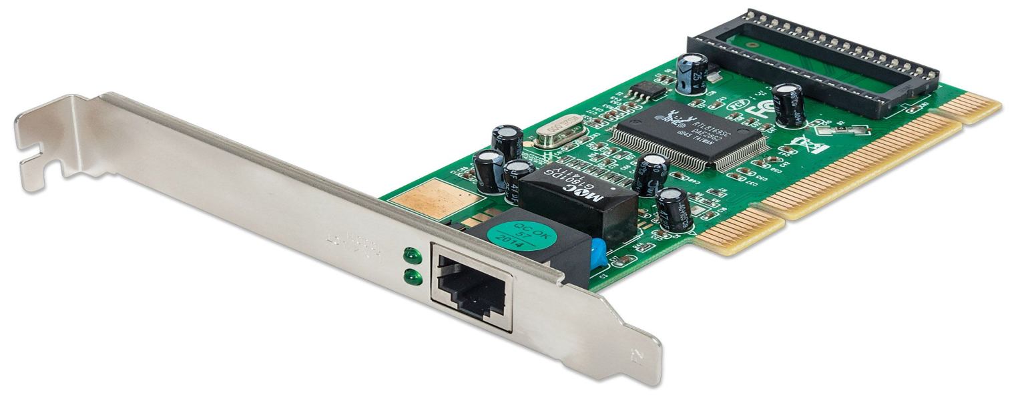
4-
بطاقات الشبكة
يتم تزويد كل جهاز حاسوب ببطاقة الشبكة ، ووظيفتها :
نقل البيانات الرقمية من جهاز الحاسوب وإرسالها على شكل إشارات عبر خط الاتصال إلى الأجهزة الأخرى،
كما تقوم باستقبال المعلومات من الأجهزة الأخرى وإدخالها إلى جهاز الحاسوب.

Slide 23
5-
البروتوكول
مجموعة من المقاييس والقواعد والإجراءات الموحدة، والتي تسهل عملية الاتصال بين أجهزة الحاسوب في الشبكة بشكل صحيح وآمن .
ومن أشهر البروتوكولات :
بروتوكول التحكم في الإرسال TCP/IP

Slide 24

عملية التراسل باستخدام بروتوكولات TCP/IP
TCP: يقوم بتجزئة المعلومات إلى أجزاء أصغر تسمى حزم لتسهيل عملية انتقال المعلومات، ثم يعيد تجميعها في الحاسوب المستقبل بالترتيب الصحيح مع التحقق من عدم وجود حزم مفقودة خلال عملية الإرسال.
IP: يستخدم لتوجيه المعلومات إلى عنوان المستقبل ، علماً أن كل جهاز حاسوب على الشبكة له عنوان فريد معروف باسم IP .
ملف نصي
البيانات
ملف نصي
البيانات
البيانات
البيانات
IP
IP
البيانات
البيانات
IP
IP
البيانات
البيانات
IP
مستقبل
IP
البيانات
مرسل

Slide 25
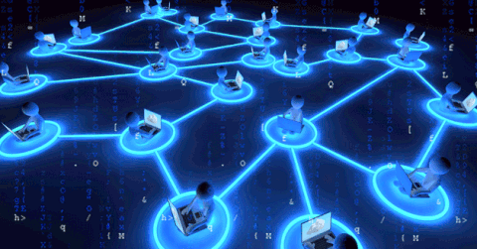
أنواع
شبكات الحاسوب

Slide 26
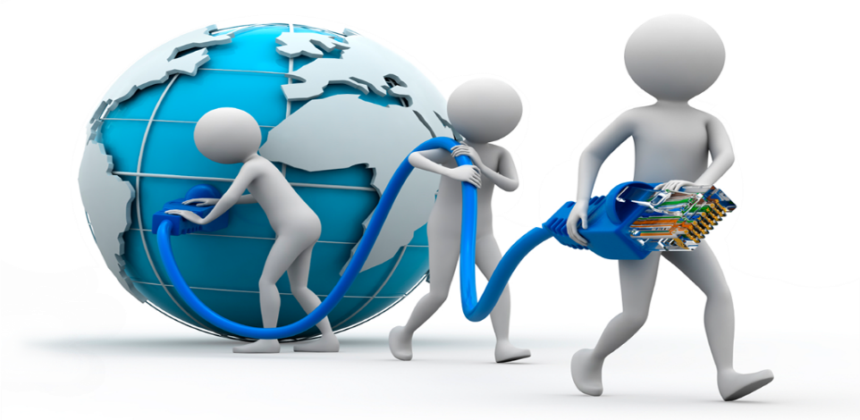
أنواع شبكات الحاسوب
أولاً : حسب المساحة الجغرافية
الشبكة الواسعة
WAN
الشبكة المحلية
LAN

Slide 27
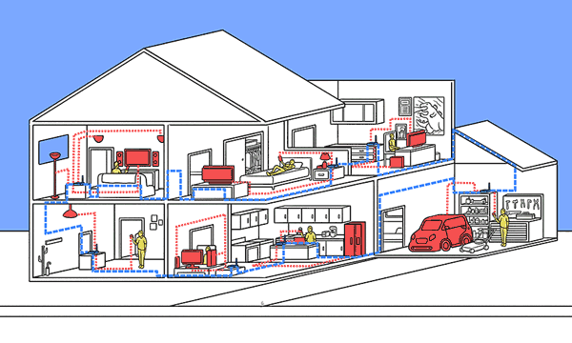
الشبكة المحلية ((LAN
Local Area Network
تعريفها : هي مجموعة من الحواسيب الموصولة مع بعضها البعض ضمن مساحة جغرافية محدودة (بناية واحدة أو عدة بنايات متقاربة أو طابق في برج)مما يتيح لهذه الأجهزة التشارك في موارد الشبكة .
مميزاتها : تمتاز بأنها تنقل البيانات
بسرعة عالية ولكن لمساحات محدودة.
الخدمات التي تقدمها : يستطيع مستخدمو
هذه الشبكة تبادل الملفات والاتصال فيما
بينهــــــــــم عــــــــبر البــــــــريد الالكتروني Email
والمحادثة Chat.

Slide 28
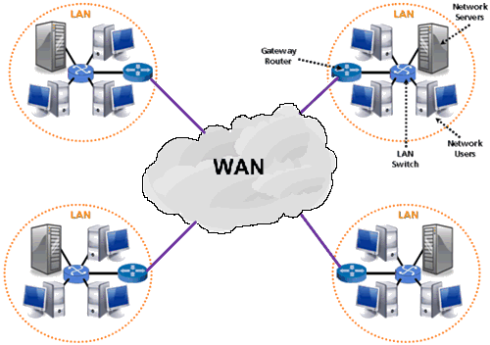
الشبكة الواسعة ((WAN
Wide Area Network
تعريفها : تتكون من شبكات محلية متباعدة جغرافياً يرتبط بعضها ببعض بواسطة خطوط الاتصال ، من خلال شركات الاتصالات الكبرى السلكية واللاسلكية (مثل : خطوط الهاتف والأقمار الصناعية)
يمكن لهذا النوع ان يغطي مساحات جغرافية كبيرة جداً تشمل عدة دول
أو قارات.
أمثلة عليها:
-شبكة الصراف الآلي ATM
- شبكة الانترنت

Slide 29
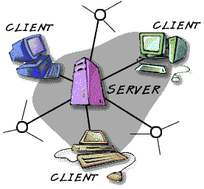
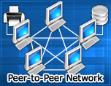
أنواع شبكات الحاسوب
ثانياً : حسب العلاقة بين الأجهزة
الشبكة التناظرية
شبكة الخادم / المستفيد

Slide 30
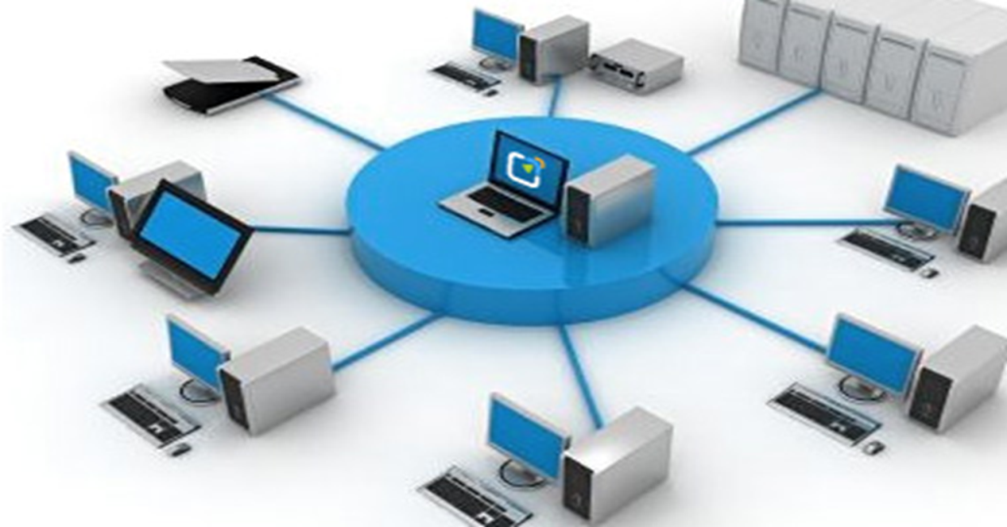
شبكة الخادم/المستفيد
Server/Client Network
تعريفها : تتكون من مجموعة من أجهزة الحاسوب يطلق على أحدها اسم خادم الشبكة Server وباقي الأجهزة محطات عمل أو مستفيدون.
وظيفة الخادم :
إدارة عمل الشبكة وتنظيمها.
- تخزين البرامج والمعلومات
المشتركة.
تسجيل مستخدمي الشبكة
والسماح لهم بالدخول.

Slide 31
شبكة الخادم/المستفيد
Server/Client Network
مميزاتها:
القدرة على النمو بزيادة حجم الشبكة في المستقبل.
القدرة على خدمة أعداد كبيرة من المستفيدين أو محطات العمل.
سهولة عمل النسخ الاحتياطي للبيانات لوجود البيانات المشتركة في جهاز واحد.
حماية مركزية للمعلومات، بسبب وجود
الخادم الذي يقوم بإدارة عمل الشبكة،
والسماح للمستخدمين المصرح لهم
وحدهم بالدخول إلى المعلومات.
أهم سلبية لها :
أنها تتعطل بمجرد تعطل الخادم.

Slide 32
الشبكة التناظرية
Peer To Peer Network
تعريفها : هي شبكة تكون الأجهزة جميعها فيها متكافئة الصلاحيات، فكل جهاز له حق الوصول إلى الشبكة بالتساوي مع الأجهزة الأخرى، ولا يوجد جهاز محدد لإدارة هذه الشبكة.
لذا فإن كل جهاز فيها يقوم بدور الخادم
والمستفيد في الوقت نفسه.
تسمى مجموعة الأجهزة المشتركة
في هذه الشبكة مجموعة العمل
Workgroup

Slide 33
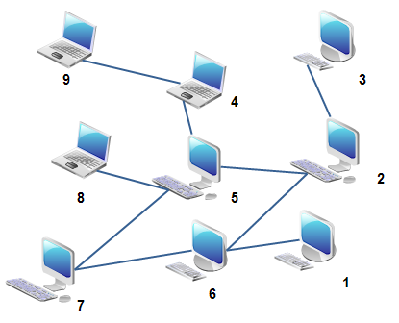
الشبكة التناظرية
Peer To Peer Network
مميزاتها:
1- تكلفتها منخفضة.
2- تركيبها سهل .
أبرز سلبياتها :
1- قدرتها ضعيفة على حماية
المعلومات وأمنها.
2- عدم وجود خادم في الشبكة
يمنع نمو حجمها في المستقبل
إذ ان عدد أجهزتها قليل لا
يتجاوز العشرة .

Slide 34
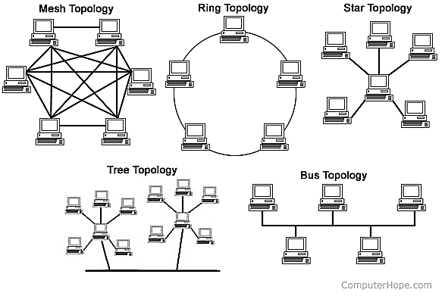
نماذج ربط
الشبكات المحلية

Slide 35
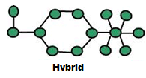




نموذج الربط : هي الطريقة التنظيمية التي توصل بها
الحواسيب ومعدات أخرى معها بوساطة
خطوط الاتصال.
أهم نماذج الربط
النموذج
المهجن
النموذج
الشبكي
النموذج
النجمي
النموذج
الحلقي
النموذج
الخطي

Slide 36
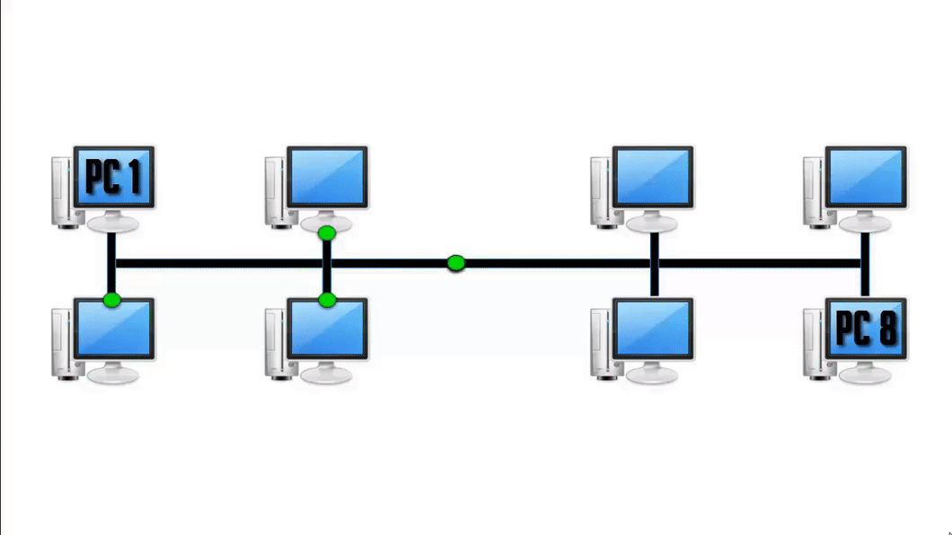
النموذج الخطي
Bus Topology
في هذا النموذج ترتبط جميع أجهزة الحاسوب تسلسلياً بعضها بالبعض الآخر ، بوساطة خط اتصال رئيس يبدأ بنقطة وينتهي بنقطة.
طريقة تبادل البيانات : يرسل الحاسوب المرسل البيانات مع عنوان الحاسوب المرسل إليه، فتتسلمها الحواسيب الأخرى كلها في الشبكة ولكنها لا تستقر إلا في الحاسوب صاحب العنوان.

Slide 37
النموذج الخطي
Bus Topology
التصادم collision : إذا أرسل جهازا حاسوب بيانات في الوقت نفسه فسيحدث تصادم ، لذا يجب على كل حاسوب ان ينتظر دوره في إرسال البيانات في الشبكة .
مميزاتها: - تعد من أبسط الأنواع
- سهلة تركيب الأجهزة وإضافتها.
- انخفاض تكاليفها
سلبياتها : إذا تعطل السلك الرئيس فيها فسوف تتعطل الشبكة كاملة.

Slide 38
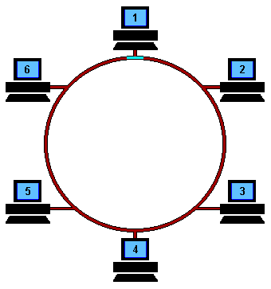
النموذج الحلقي
Ring Topology
ترتبط الحواسيب مع بعضها بكابل يبدأ من أحد الأجهزة ويمر بالأجهزة الأخرى ثم يعود إلى الجهاز نفسه الذي بدأ منه
مكوناً حلقة مغلقة
طريقة تبادل البيانات : تُنقل البيانات باتجاه واحد فقط من المرسل إلى المستقبل عبر خط الاتصال مروراً بالأجهزة جميعها حيث يقوم كل جهاز تمر عليه البيانات بإعادة إرسالها وتقويتها من جديد إلى ان تصل إلى الجهاز المستقبل.

Slide 39
النموذج الحلقي
Ring Topology
أهم مميزاتها: - أنها تعاد تقوية الإشارة عند كل جهاز.
- سهولة تركيبه.
- انخفاض تكلفته.
سلبياتها : إضافة جهاز في النموذج أو إزالته يؤدي إلى توقف مؤقت عبر
الشبكة.

Slide 40
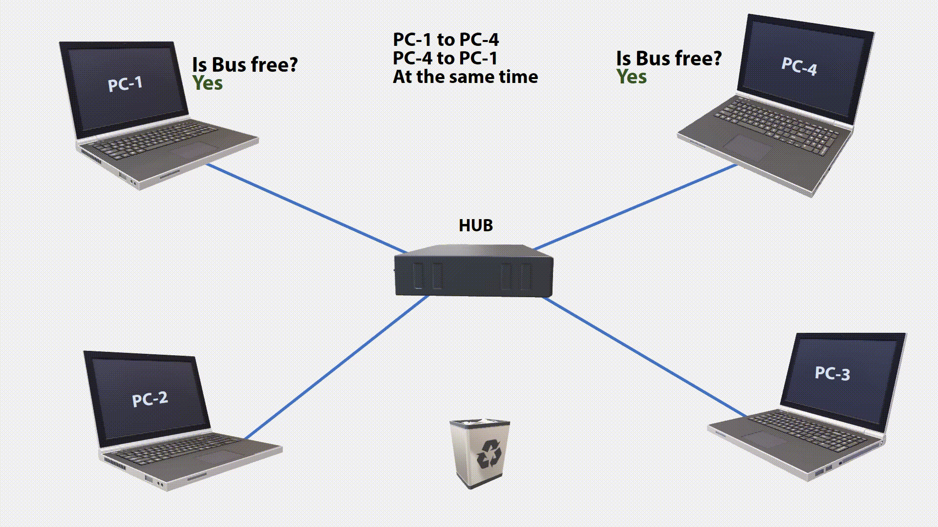
النموذج النجمي
Star Topology
في هذا النموذج توصل الأجهزة كلها بنقطة مركزية تسمى المحول Switch أو المجمع Hub ، وذلك بكابل مستقل لكل جهاز
طريقة تبادل البيانات :
تنتقل البيانات في هذا النموذج من الحاسوب المرسل إلى النقطة المركزية Hub . ومنها إلى بقية الأجهزة على الشبكة.

Slide 41
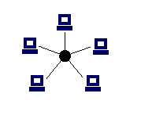
النموذج النجمي
Star Topology
مميزاتها: - تعطل أي جهاز أو كابل أو إزالته أو إضافته
لا يعطل أداء الشبكة .
- إزالة النقطة المركزية هو الذي يعطل الشبكة
كلها.
يعد هذا النموذج هو الأفضل والأكثر انتشاراً لسهولة إدارة الشبكة ومراقبتها وبسبب المركزية في هذا النموذج

Slide 42
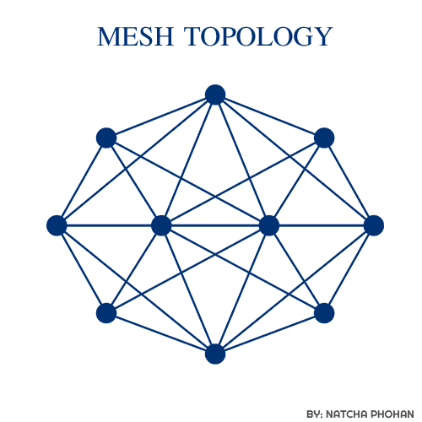
النموذج الشبكي
Mesh Topology
في هذا النموذج يوصل كل جهاز في الشبكة مباشرة بالأجهزة الأخرى جميعها بوساطة كابل مستقل، مما يؤدي إلى ارتفاع تكلفة بناء هذا النموذج، ويعد تركيبه الأكثر تعقيداً من الأنواع الأخرى.
طريقة تبادل البيانات :
يوجد أكثر من مسار للبيانات من الجهاز المرسل إلى الجهاز المستقبل، فإذا حدثت مشكلة في أحد المسارات يكون هناك مسار آخر بديل لإرسال البيانات من خلاله.

Slide 43
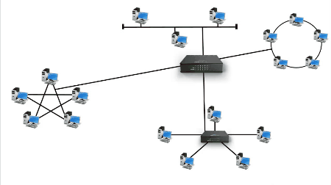
النموذج المهجن
Hybrid Topology
يعتمد هذا النموذج على بناء هندسي مركب من نماذج الربط السابقة للاستفادة من مزايا النماذج كلها في آن واحد.

Slide 44

الخادم : هو جهاز حاسوب ذو قدرات عالية في المعالجة والتخزين يقوم بخدمة المستخدمين في مشاركة موارد الشبكة والتحكم بها.

